Slide 1
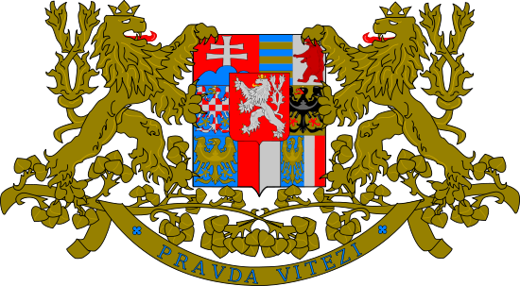
Чехословаччина
20-30 роки
Підготували учениці 10-Б класу
Олінська Дарія та Марич Ірина

Slide 2
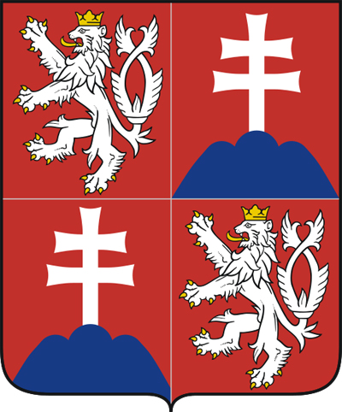
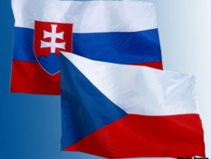
Чехо-Словаччина, Чехословаччина — історична країна в Центральній Європі, що існувала з 1918 по 1992 роки. Складалася з двох соціалістичних республік — Чехії та Словаччини зі столицею в Празі.
ЧСР постала 28 жовтня 1918

Slide 3
Утворення Чехо-Словаччини
До 1918 р. спільної незалежної держави чехів і словаків не існувало. Напередодні Першої світової війни обидва ці народи входили до складу Австро-Угорської імперії. Воєнні поразки монархії значно активізували зусилля чехів і словаків у боротьбі за незалежність. Для узгодження дій було створено два керівні центри: Національний чехословацький комітет у Празі та Чеський національний комітет уПарижі. Саме зусиллями паризького комітету, очолюваного Томашем Масариком, на території Росії з військовополонених чехів та словаків було сформовано легіон чисельністю близько 200 тис. солдатів та офіцерів. Цей військовий підрозділ мав увійти до складу військ держав Антанти.
Наприкінці літа 1918 р., коли неминучість розпаду Австро-Угорщини стала очевидною, австрійські власті вирішили вивезти з чеських районів Богемія та Моравія (тут було зосереджено до 93 % цукрової промисловості імперії, 100 % виробництва всесвітньовідомого чеського скла, 70 % металургійної й текстильної галузей та ін.) обладнання та устаткування. Така політика спричинила обурення чехів і словаків й прискорила їхнє виокремлення зі складу імперії. 28 вересня Національний комітет у Парижі проголосив себе тимчасовим урядом Чехо-Словаччини. Главою уряду було обрано Т. Масарика.
Після офіційного визнання уряду державами Антанти 28 вересня 1918 р. Національний комітет проголосив Чехо-Словацьку республіку (ЧСР). 14 грудня Національні збори (парламент) проголосили про скасування влади Габсбурґів. Невдовзі Т. Масарика було обрано Президентом ЧСР, а провідного діяча Національно-демократичної партії К. Крамаржа - главою уряду.

Slide 4
Визначення кордонів
За Версальським, Сен-Жерменським та Тріанонським мирними договорами до складу Чехословацької республіки увійшли Чехія, Словаччина, Австрійська Сілезія з районом Цешина, населеним переважно поляками, та колишнє королівство Богемія з Судетською областю з переважаючим німецьким населенням. Практично всі території, що межували з Австрією і на які претендувала Прага, були майже стовідсотково «перенесені» на карту ЧСР. Ситуація, за якої німці станом на 1918 р. становили у Богемії, Моравії й Сілезії близько 3,5 млн чоловік (34,9 %), а чехи і словаки - 6,25 млн (62,5 %) об'єктивно спонукала до майбутніх етнічних конфліктів. Так, наприклад, уже в грудні 1918 р. німецька меншина Чехословаччини здійснила спробу проголосити утворення «Німецької Богемії» й приєднатися до Німеччини.
На Паризькій мирній конференції міністр закордонних справ ЧСР Едуард Бенеш домагався задоволення територіальних вимог чехів, які, за його словами, були «споконвічним бастіоном» слов'ян проти «германізму». Та все ж головним аргументом майбутнього чехословацького президента була економічна доцільність - Богемія була найрозвинутішою областю Австро-Угорщини.
Громадянами ЧСР стали також 745 тис. угорців та близько 500 тис. українців Закарпаття. Загалом населення республіки становило близько 15 млн чоловік, а територія - понад 140 тис. кв. км.

Slide 5
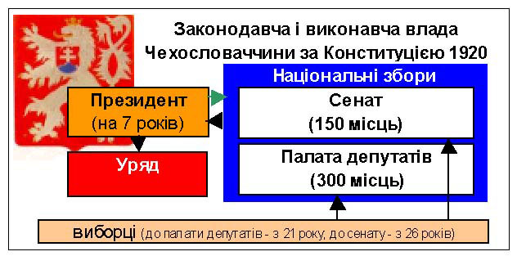
Конституція 1920 р
Засади облаштування державного устрою країни було закріплено конституцією, прийнятою у березні 1920 р. За нею народ визнавався єдиним джерелом державної влади. Абсентеїзм (відмова від участі у виборах) карався грошовим штрафом.
У цілому, Конституція Чехо-Словаччини увібрала у себе кращі набутки тогочасного конституційного права й була однією з найдемократичніших у Європі.

Slide 6
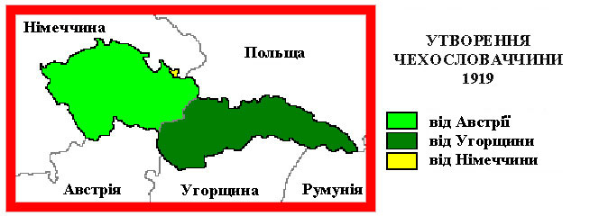
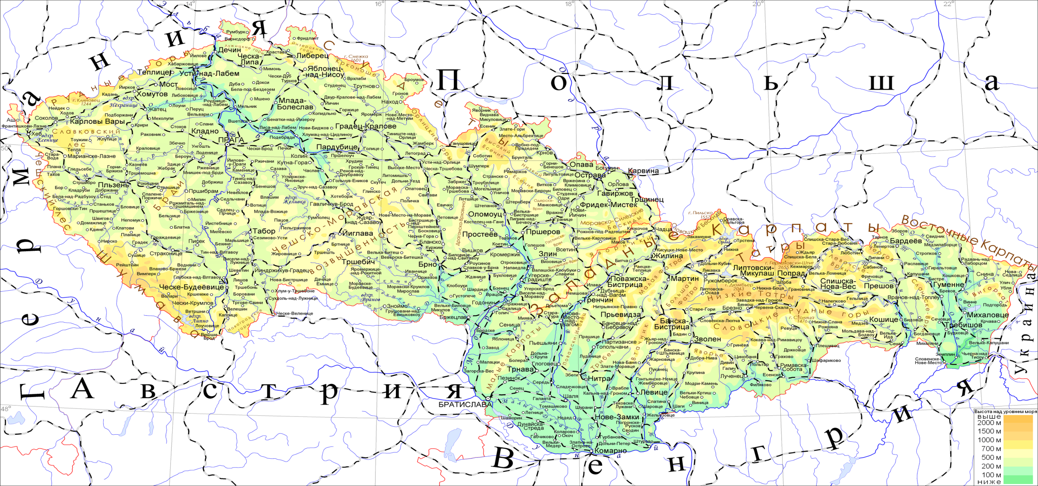

Slide 7
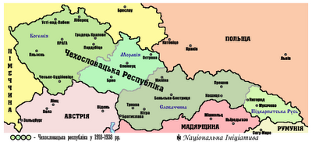
Внутрішня й зовнішня політика Т. Масарика та Е. Бенеша
Сформований після виборів 1921 р. коаліційний уряд Е. Бенеша зумів за короткий час домогтися як стабілізації курсу крони, так і оздоровлення економіки в цілому. Проте досягнуто цього було завдяки надзусиллям більшості населення. 1922 р. кабінет Е. Бенеша був змушений подати у відставку й поступитися урядові на чолі з представником Аграрної партії А. Швеглою. На тлі урядової кризи активізувалися радикальні політичні сили, що вдавалися до екстремістських методів боротьби. У відповідь на це Національні збори у березні 1923 р. прийняли закон «Про охорону республіки». Серйозну загрозу суспільній злагоді становили фашистські групи «Чеське фашистське товариство» та «Національна ліва», які організаційно оформилися у 1926 р. Небезпека з боку партій полягала не у їхній чисельності (вона була незначною), а у самому факті існування організацій, побудованих на фашистських
засадах.

Slide 8
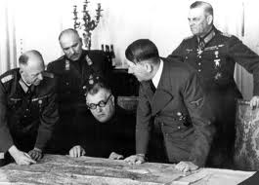
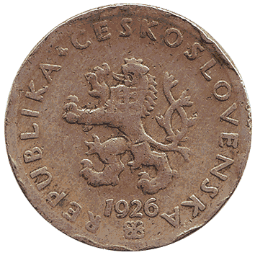
Господарське життя Чехо-Словаччини упродовж 20-х рр. і до світової кризи розвивалося по висхідній: промислове виробництво порівняно з довоєнним показником зросло на 20 %, зріс рівень життя більшості громадян республіки; у 1924 р, було запроваджено соціальне страхування. Проте економічна криза 1929 - 1933 рр., що вразила ЧСР у 1930 р., зруйнувала ці здобутки: у країні було зареєстровано близько 1 млн безробітних, надзвичайно зросли ціни на сільгосппродукти.
На міжнародній арені Чехо-Словаччина орієнтувалася на Францію. Це насамперед зумовлювалося небезпечним сусідством з Німеччиною, яка не приховувала своїх намірів приєднати території, населені німцями. У 1934 р. ЧСР уклала з Францією договір про взаємодопомогу, а у травні наступного року таку ж угоду було підписано з СРСР. Щоправда, радянські війська могли прийти на допомогу ЧСР лише через територію Румунії у тому разі, якщо таку допомогу спочатку надасть Франція. За умов зростання загрози з боку Німеччини Т. Масарик, а також Е. Бенеш, який став президентом у 1935 р., майже половину державного бюджету спрямовували на зміцнення збройних сил країни, оснастивши їх, зокрема, найкращою, за оцінкою фахівців, стрілецькою зброєю.

Slide 9
«Судетська проблема»
Після приходу до влади в Німеччині націонал-соціалістів з їхнім гаслом об'єднання у кордонах Райху всіх німців, Чехо-Словаччина стала одним із першочергових об'єктів гітлерівської агресії. Наміри знищення Чехо-Словаччини були втілені у розроблених у Берліні планах «Шулунг», «Рот» і «Грюн». А. Гітлер припинив ведення будь-яких переговорів із Прагою та розгорнув у німецькій пресі шалену античехословацьку пропаганду. Приводом до таких дій стало питання про громадян ЧСР німецької національності, які жили в Судетській області. За переписом 1930 р. у країні було З 231 тис. німців, з яких у Судетах - 3070 тис.
Після аншлюсу (приєднання) у 1938 р. в Австрії, яке А. Гітлер назвав «родинною справою», об'єктом номер один німецької експансії стала Чехо-Словаччина. Тараном, яким нацисти планували зруйнувати цю державу, було обрано Судетсько-німецьку партію, очолювану колишнім учителем гімнастики Конрадом Генляйном. Організація, яка до 1933 р. змушена була маскувати свої справжні наміри, з приходом до влади А. Гітлера взяла курс на відокремлення Судетської області від ЧСР. У жовтні 1933 р. К. Генляйн у листі А. Гітлеру писав, що його партія «ні про що так не мріє, як про включення судето-німецької території до складу Райху». 1935 р. у Німеччині стали створюватися спеціальні ударні роти з судетських емігрантів для здійснення диверсій у Чехо-Словаччині. К. Генляйн неодноразово відвідував Берлін, де зустрічався з першими особами Райху й отримував від них інструкції. У 1937 р. А. Гітлер конкретно визначив завдання щодо приєднання Судетської області як першочергової акції.
Керівництво Чехо-Словаччини опинилося в украй складному становищі: Англія й Франція як гаранти безпеки ЧСР наполягали на задоволенні вимог судетських німців (на парламентських виборах 1935 р. за генляйнівців віддали свої голоси 70 % німецькомовного населення), оскільки не були готовими для збройної відсічі Німеччині у разі її нападу на Чехо-Словаччину.

Slide 10
У травні 1938 р. у німецько-чехословацьких відносинах настала криза: поблизу чехословацьких кордонів було зосереджено до 200 тис. німецьких військ, але чехи і словаки виявили готовність воювати. Маючи у своєму розпорядженні понад 40 добре вишколених дивізій, чехословацький генштаб додатково закликав до армії резервістів, сповнених рішучості зберегти цілісність країни. Такий розвиток подій не влаштовував ні Німеччину, ні Англію, які провели термінові переговори з метою відвернути зіткнення. В останній момент німецькі війська було зупинено й відведено від кордонів ЧСР, після чого відбулося відведення й чехословацьких частин. Генляйнівські загони ще раз спробували спровокувати конфлікт у вересні 1938 р., але впродовж 48 годин були розсіяні урядовими військами.
Це стало черговим приводом для активізації античехословацької пропаганди у Німеччині. Погрози у бік Праги стали постійними. 28 вересня А. Гітлер наказав привести війська у бойову готовність. Того ж дня британський прем'єр Н. Чемберлен заявив: «Ситуація загострилася до краю. Єдиний спосіб уникнути війни - передати Німеччині Судетську область». Єдиним з чільних британських політиків, хто рішуче виступив проти такої політики, був В. Черчілл: «Франція й Англія мали вибір між війною й ганьбою. Вони обрали ганьбу і одержали війну».
У середині вересня на території Німеччини відбулася зустріч Н. Чемберлена з А. Гітлером. Менш ніж за три години Н. Чемберлен без узгодження з чехословацькими союзниками погодився на передання Німеччині Судетської області й ліквідацію договорів Чехо-Словаччини про взаємодопомогу з іншими країнами.
Остаточно долю Чехо-Словаччини було вирішено в ніч з 29 на 30 вересня 1938 р. в Мюнхені.

Slide 11
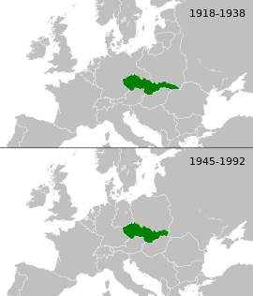
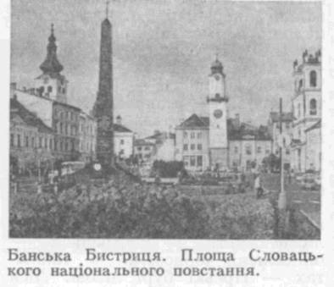
Карта Чехословаччини до і після
Другої світової війни.

Slide 12
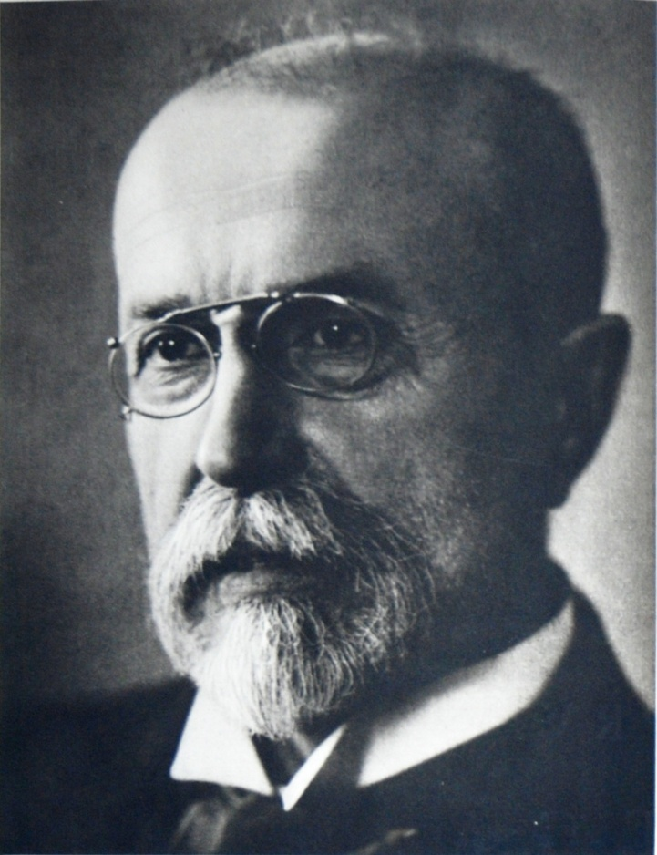
Зв'язки з Україною
Т.Масарик мав тісні зв'язки з Україною. Він з розумінням ставився до українських визвольних змагань і підтримував українську еміграцію. В роки між двома світовими війнами у Празі постали і активно діяли Український вільний університет, Високий український педагогічний інститут ім. М.Драгоманова, українські мистецька студія, гімназія, історико-філологічне товариство, наукова асоціація, Музей визвольної боротьби України, у Подєбра-дах - Українська господарська академія.
На території Карпатської України і Словаччини угорські національні партії виступали за приєднання цих земель до Угорщини. Поряд з ними діяли українські політичні партії, які прагнули автономії для Карпатської України.

